Slide 1

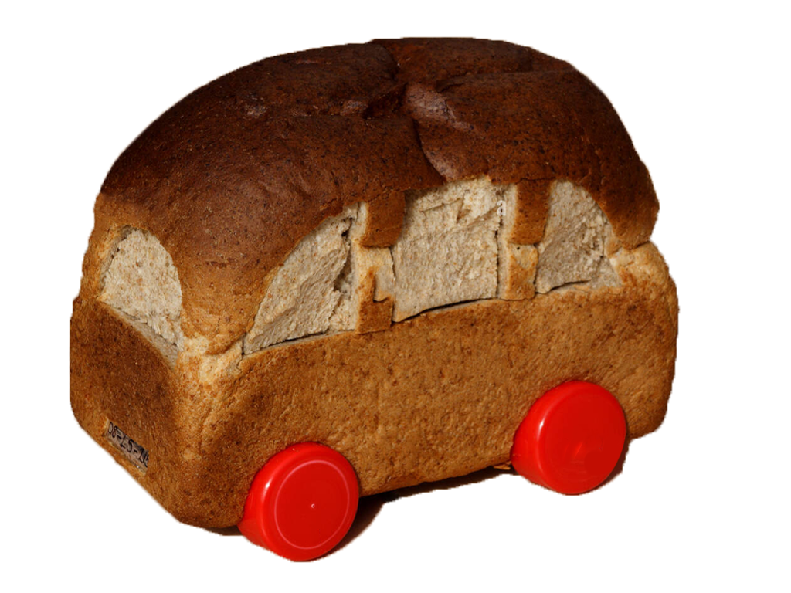

BBANG SHUTTLE
㈜식빵

Slide 2
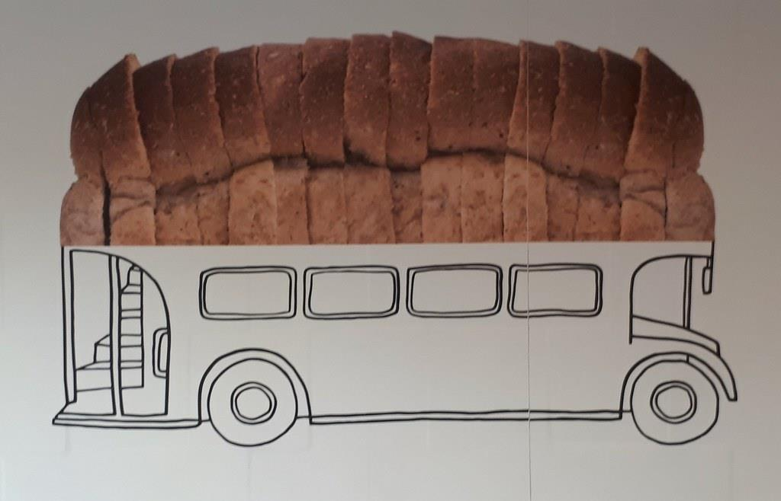
INDEX
1
프로젝트개요
1-1. 개발동기
1-2. 기획의도
1-3. 개발환경
2
프로젝트상세
2-1. 구조도
2-2. 페이지설명
3
프로젝트후기
3-1. 개발일정
3-2. 한줄소감

Slide 3
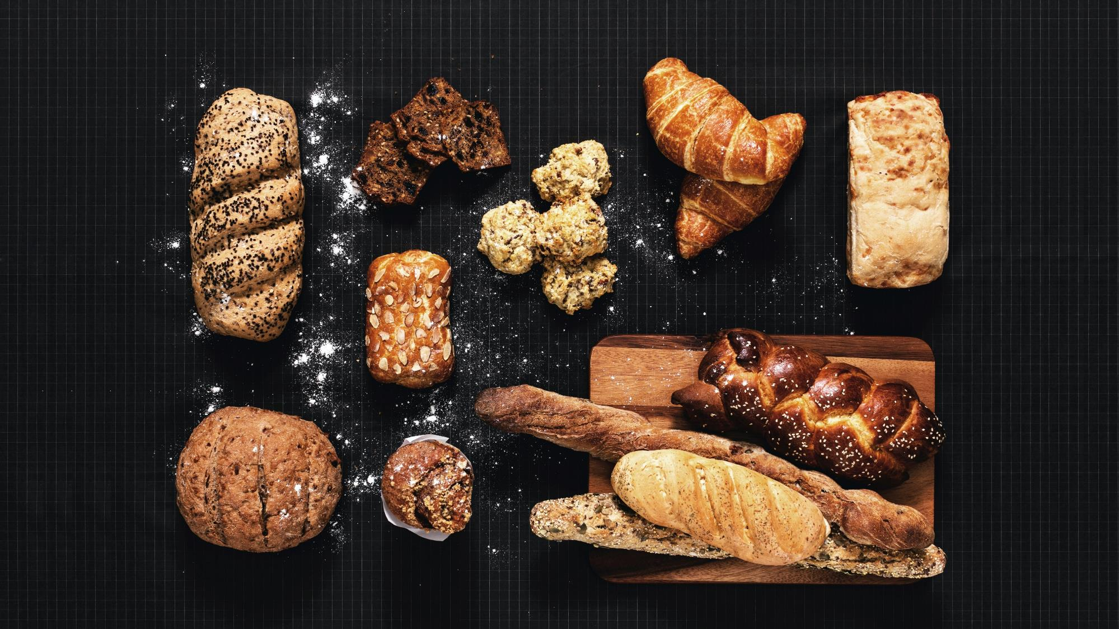
BBANG SHUTTLE
Part 1
프로젝트 개요

Slide 4
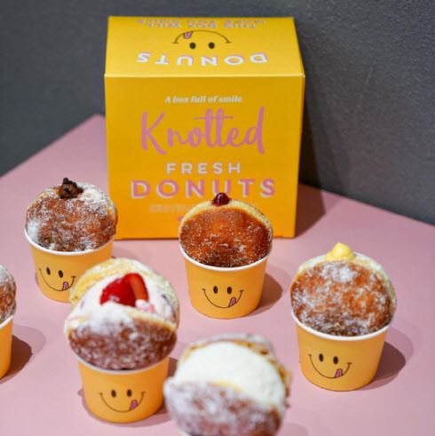
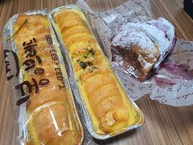

1-1.
개발동기
유명 빵을
집에서도 먹을 방법이
없을까?
근데 그런 서비스가 없는데?

Slide 5



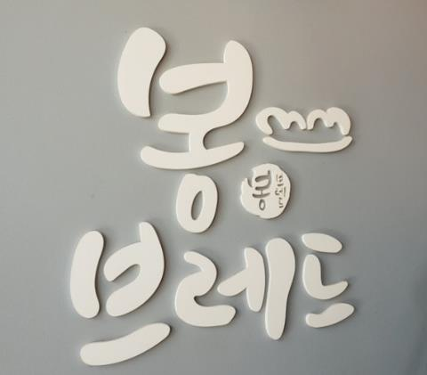


1-1.
개발동기

Slide 6
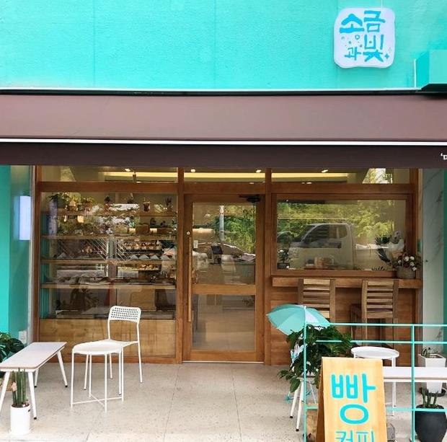
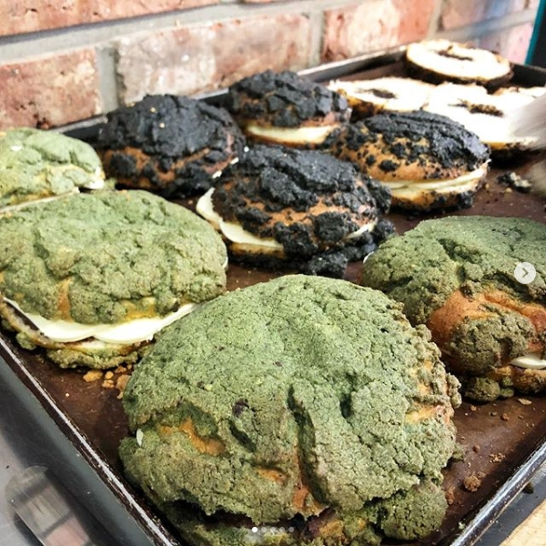
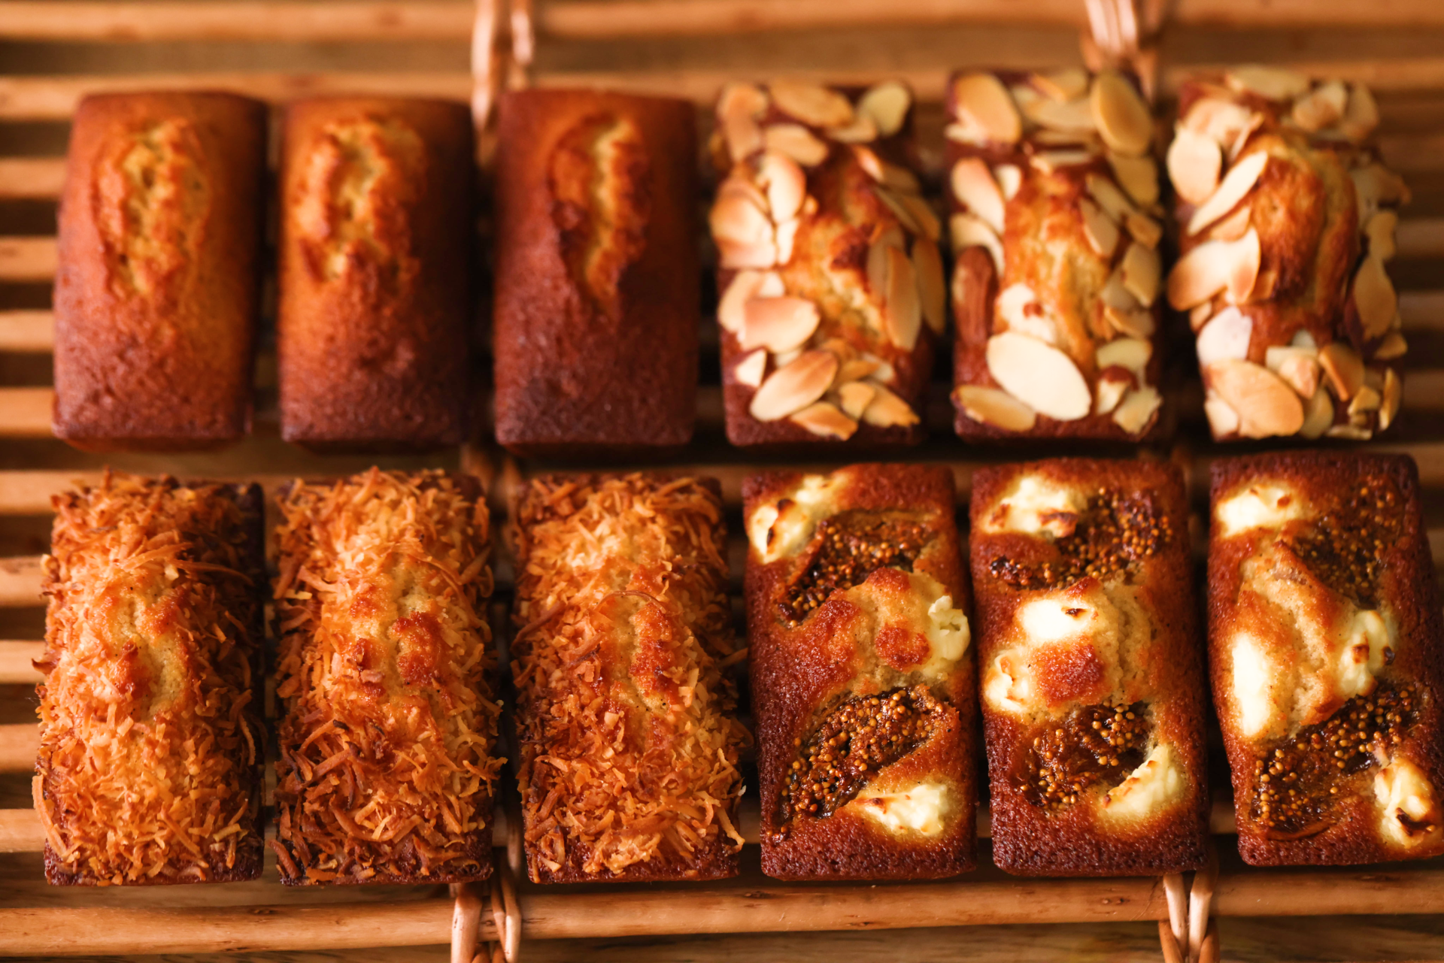

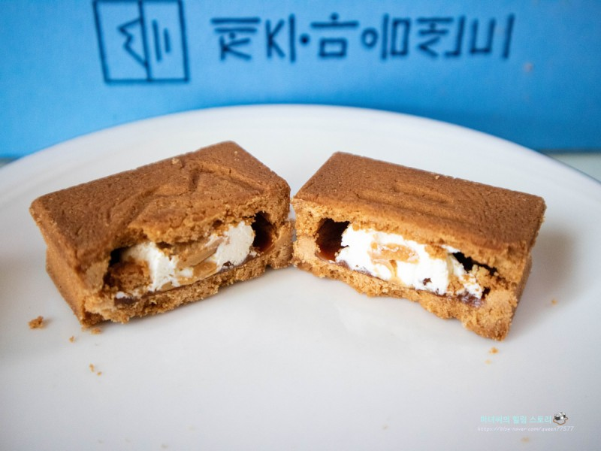
1-1.
개발동기

Slide 7





1-2.
기획의도
전국의 유명 빵 맛집
각 지역 별
숨겨진 빵 맛집
빵셔틀

Slide 8





1-3.
개발환경
Front-End
Tools

Slide 9

BBANG SHUTTLE
Part 2
프로젝트 상세

Slide 10
2-1.
구조도
메인페이지
로그인
ID/PW 찾기
회원가입
제품리스트
페이지
이용안내
약관동의
제품상세 페이지
고객센터
문의내역
회원정보입력
회원정보수정
장바구니
주문/배송지정보
결제
주문취소
주문내역
마이페이지
교환/환불

Slide 11
2-1.
페이지 설명 - 메인페이지

Slide 12
2-1.
페이지 설명 – 제품리스트 페이지

Slide 13
2-1.
페이지 설명 – 제품상세 페이지

Slide 14
2-1.
페이지 설명 – 장바구니

Slide 15
2-1.
페이지 설명 – 결제

Slide 16
2-1.
페이지 설명 – 주문상세정보

Slide 17
2-1.
페이지 설명 – 주문내역

Slide 18
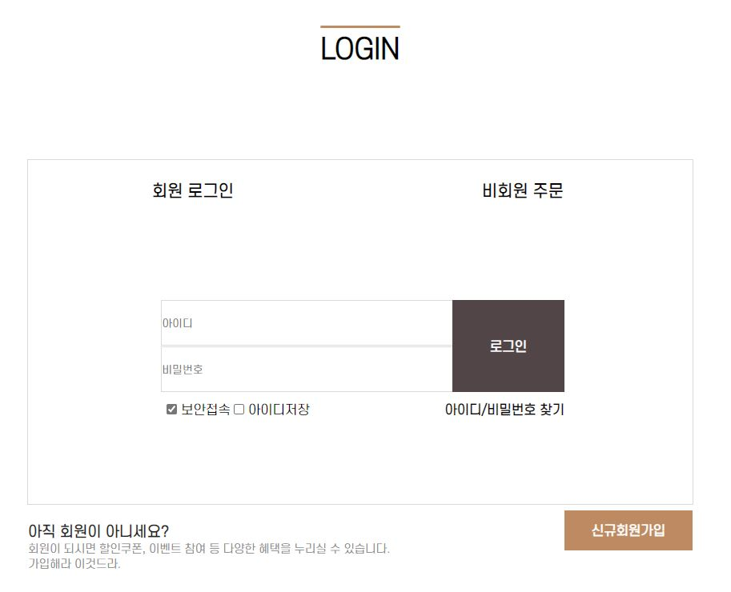
2-1.
페이지 설명 – 로그인
Text align:center;
margin: 0 auto;
felx를 이용하여 정렬
버튼 활성화는 아직 구현 못함
hover
transition:all .4s;

Slide 19
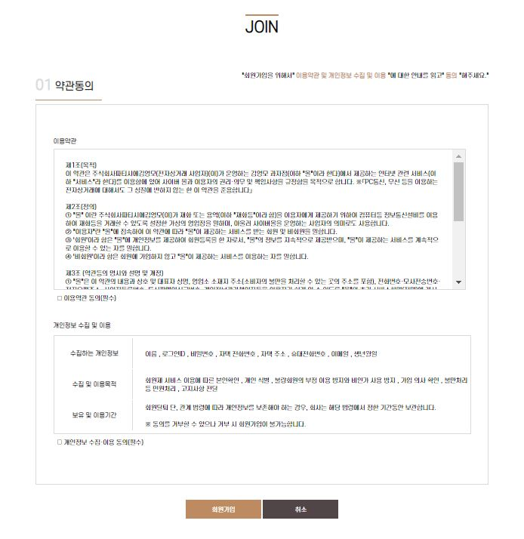
2-1.
페이지 설명 – 약관동의
flot를 이용하여
오른쪽 정렬
시그니처 라인
(오버라인,언더라인)
시그니처 박스라인
overflow:auto
Table 태그를 이용해서 오른쪽 border만 설정하여 편하게 정렬
check박스를 이용
시그니처 버튼
and
색상

Slide 20
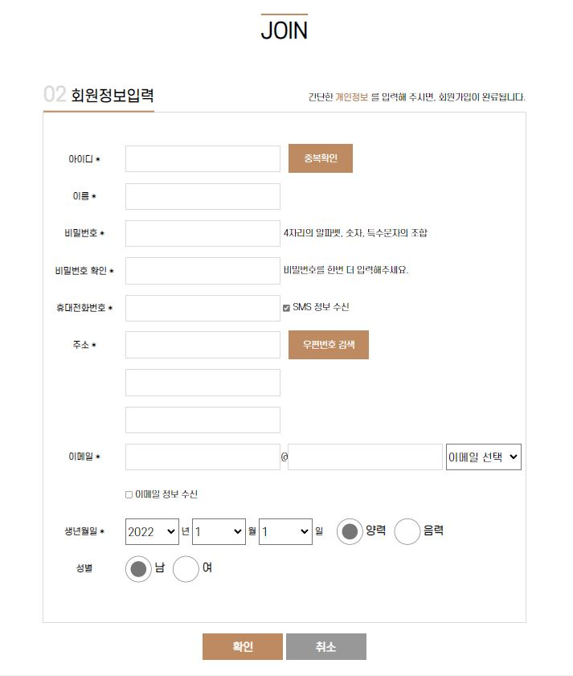
2-1.
페이지 설명 – 회원가입
flex space-between
이용하여 정렬
시그니처 버튼!!
전체
Table태그를 이용하여 정렬
select
생년월일 구성
레이디오 버튼을
이용하여 구성

Slide 21
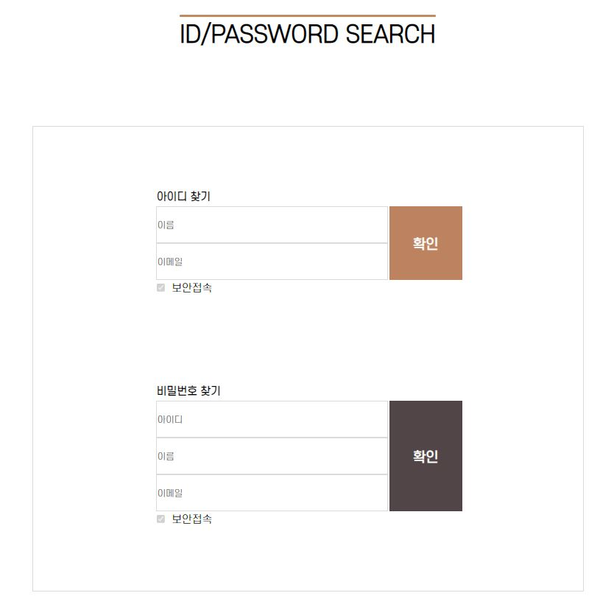
2-1.
페이지 설명 – 아이디/비밀번호 찾기
전체 박스를 만들고
그 안에 flex를 적용하여
배치를 쉽게 하였습니다.
display: flex;
flex-direction:column;
justify-content:space-evenly

Slide 22

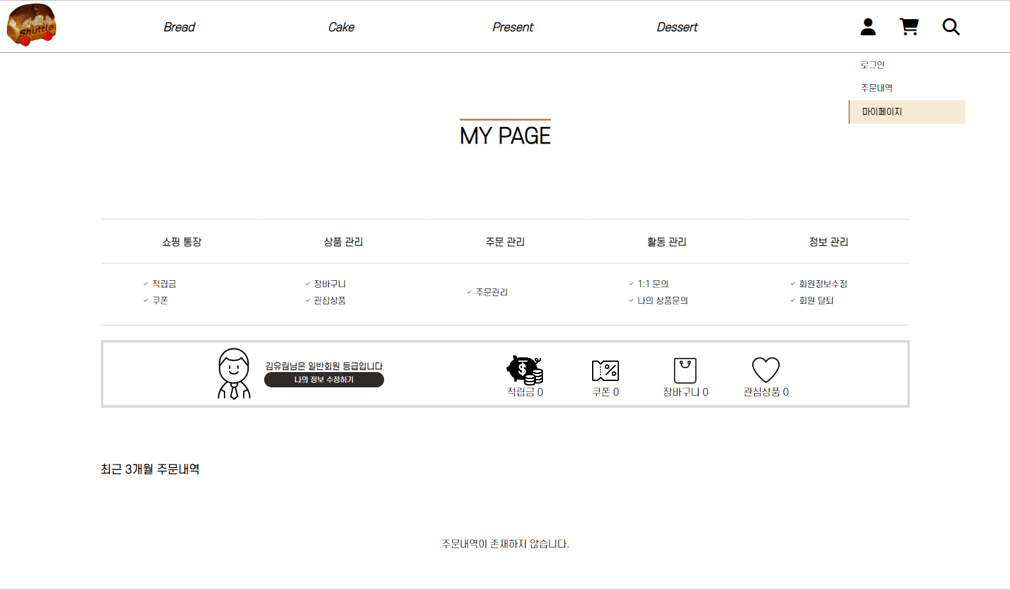
2-1.
페이지 설명 - 마이페이지
Main 태그
1
h3 태그
2
Table 태그
3
div태그

Slide 23
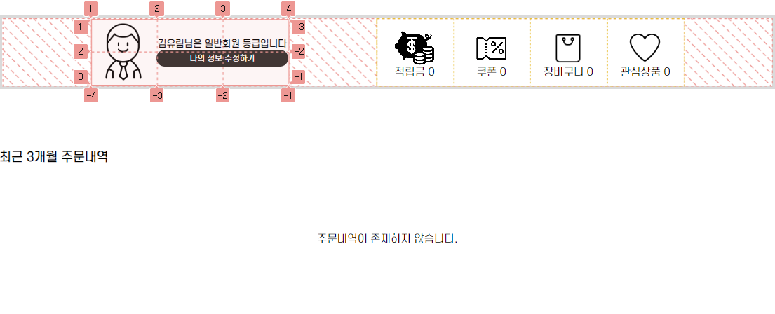
2-1.
페이지 설명 - 마이페이지
2. div>div 태그
grid 정렬
Div 태그
flex 정렬
3. div>ul 태그
flex 정렬

Slide 24
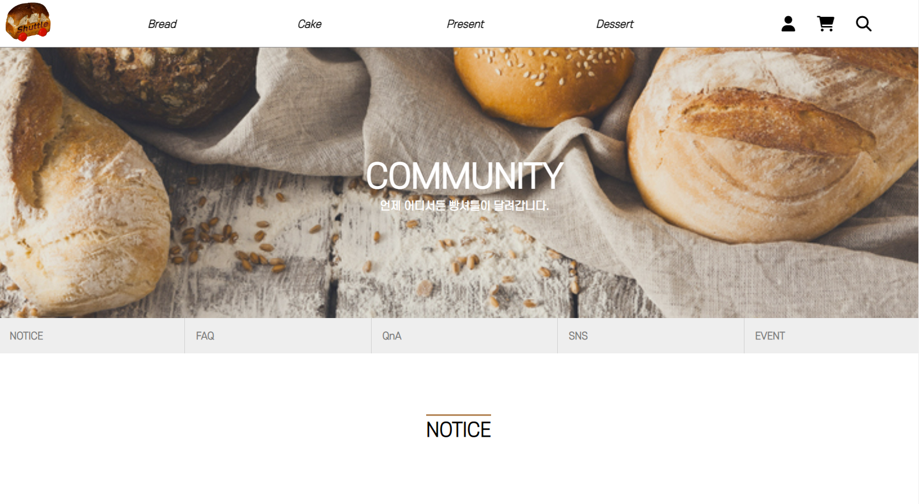
2-1.
페이지 설명 – 고객센터
1
div 태그
2
div>ul 태그
3
main 태그

Slide 25
2-1.
페이지 설명 – 고객센터
1

Slide 26
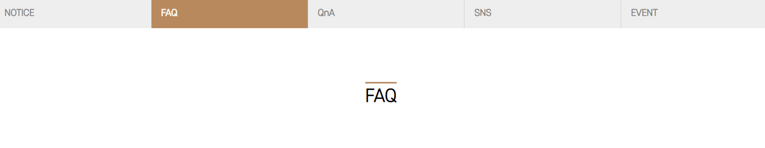
2-1.
페이지 설명 – 고객센터
2
div>ul 태그
flex 정렬
Div>ul>li>a태그
호버 시

Slide 27
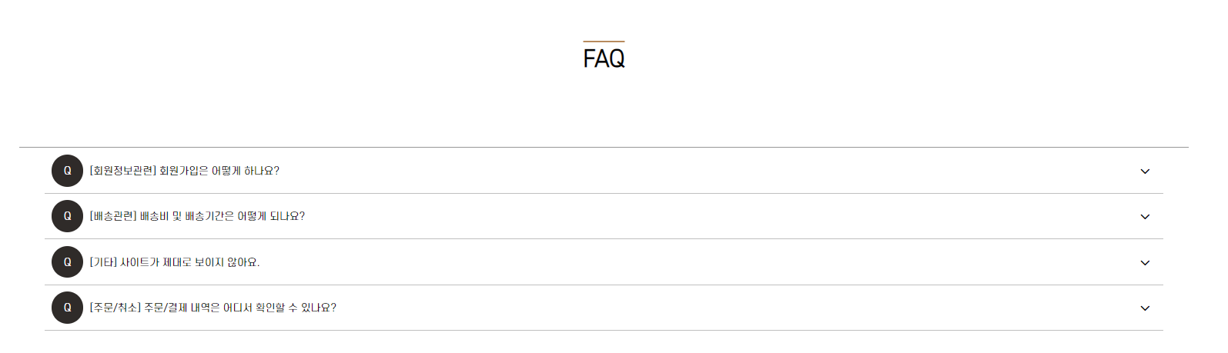
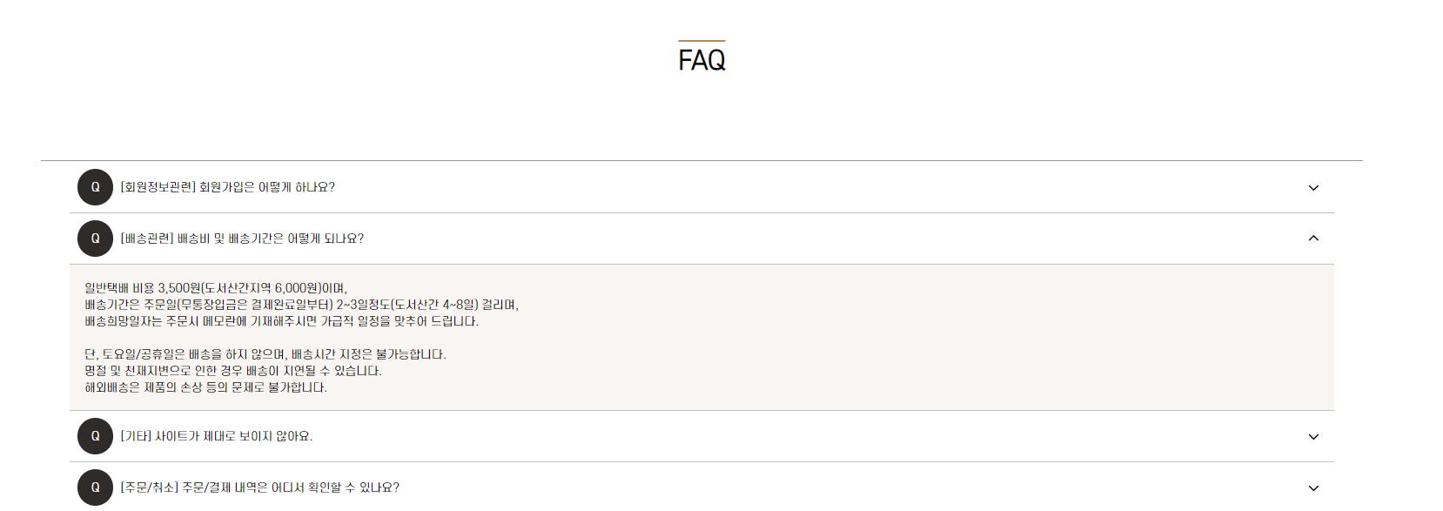
2-1.
페이지 설명 – 고객센터(FAQ)
Input 태그
type=“radio”
속성 이용
Label태그
:checked 시
display: block
White-space:
Pre-line
속성 이용

Slide 28
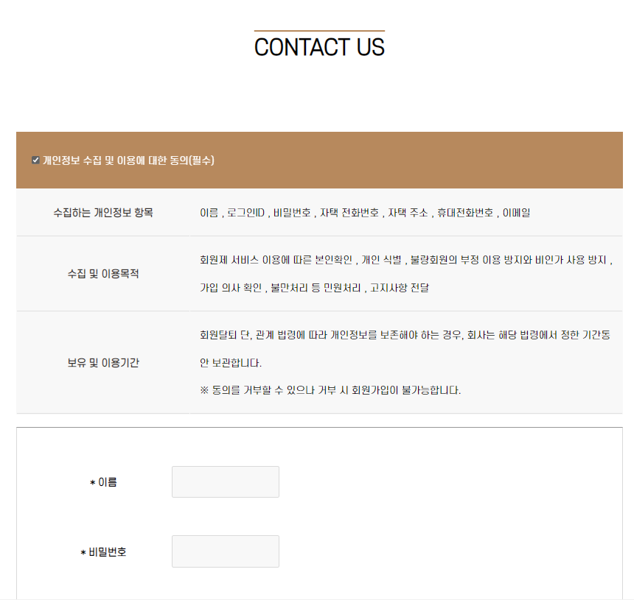
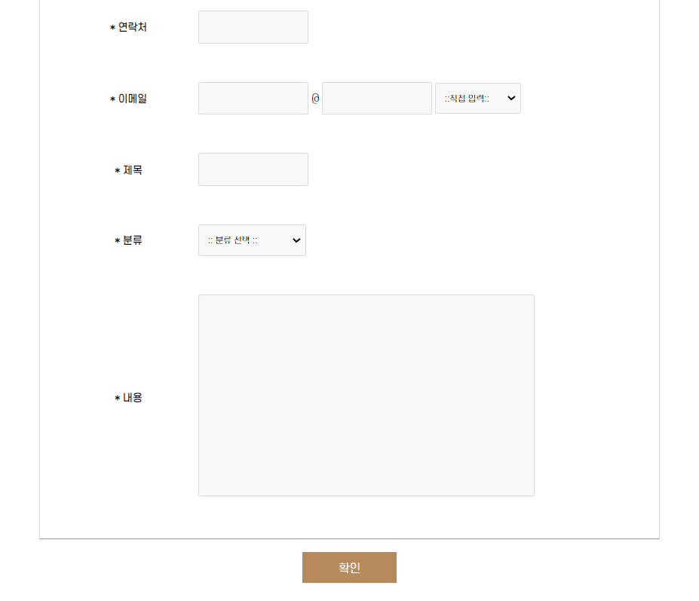
2-1.
페이지 설명 – 고객센터(QnA)
폼 태그 안에
테이블 태그
Label>input태그
Checked, required
속성
Textarea 태그
테이블 태그
Input 태그
Type=“submit”

Slide 29


2-1.
페이지 설명 – 고객센터(SNS)
Image sprites 기법 이용
호버 시 위치 이동

Slide 30
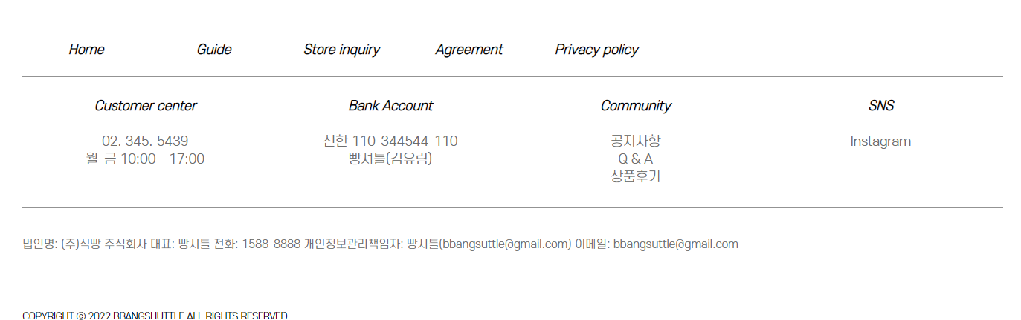
2-1.
페이지 설명 – 페이지 하단
mailto 태그
1
Div>a 태그
2
div 태그
3
div태그
4
div태그

Slide 31
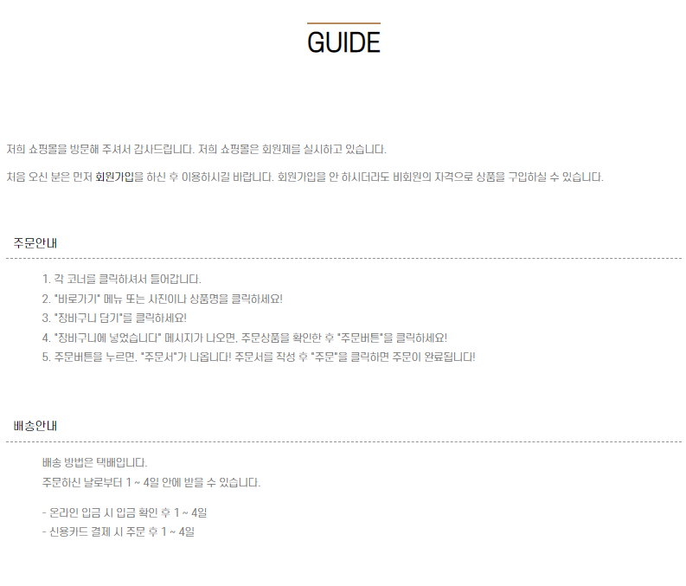
2-1.
페이지 설명 – 이용안내
회원가입
페이지 이동
dl>dt 태그 사용

Slide 32
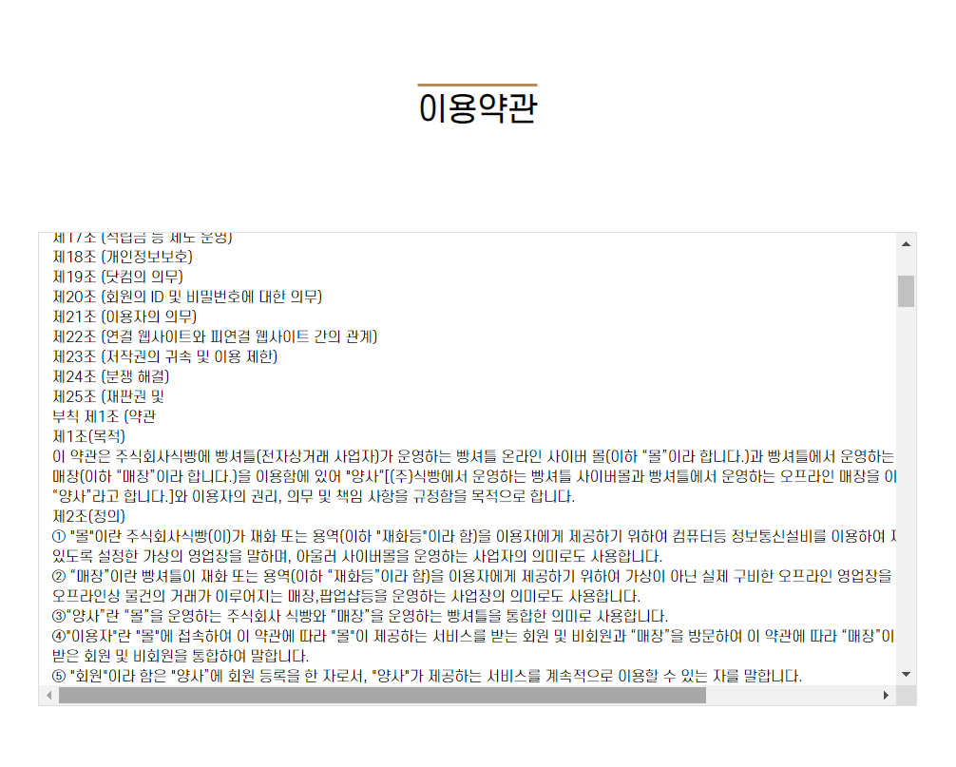
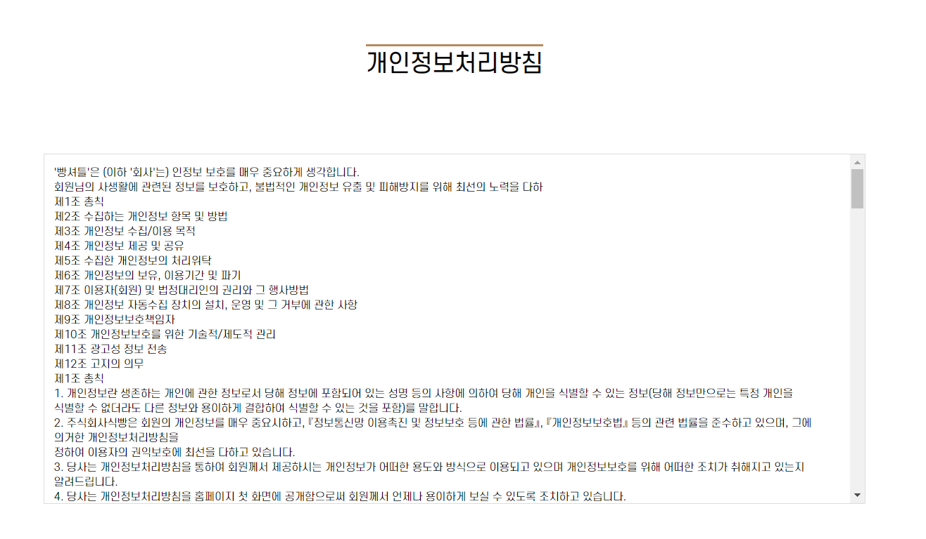
2-1.
페이지 설명 – 이용동의/ 개인정보 처리방침
Overflow: auto 사용

Slide 33

BBANG SHUTTLE
Part 3
프로젝트 후기

Slide 34

3-1.
개발일정
8.29~ 9.4
주제 선정 및
개발 계획 수립
9.5~ 9.12
1차 개발 및 TEST
9.13~ 9.16
홈페이지 초안 작성
9.17~ 9.21
검수 및 발표준비
9.22
1차 프로젝트 발표

Slide 35

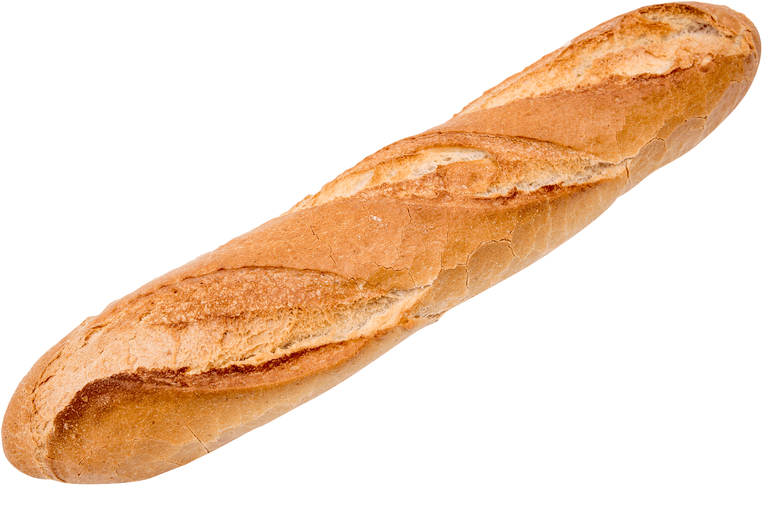

3-2.
한줄소감
오늘도 힘든 하루를 끝마쳤습니다…
류승제
HTML..CSS...position..flex..grid.. 이런 식빵
정호진

Slide 36


3-2.
한줄소감
심승준
배운 내용을 토대로 직접 홈페이지를 제작해보니
배운 언어들에 대한 학습효과가 배로 커지는 것을 느꼈다.
하지만, HTML과 CSS만으로 홈페이지를 제작하려니 많은 한계점도 느꼈다.
앞으로 배울 내용들을 홈페이지에 직접 활용해보며
사이트 완성도와 배운 내용의 이해도 모두
발전시켜 나가야겠다.
김유림

Slide 37
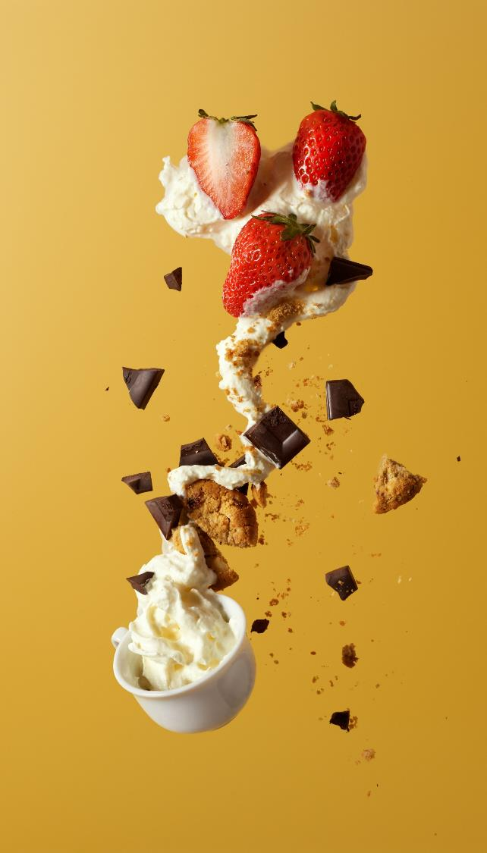
Q & A

Slide 38

Thank you!

